Slide 1
EHBO
Powerpoint voor deel 1 en 2

Slide 2
EHBO
Doelen:
Redden van het leven van een dier
Het lijden van een dier verlichten
Verergeren van klachten voorkomen
Herstel van het dier bevorderen

Slide 3
Regels van de EHBO
Blijf rustig!
Let op gevaar voor jezelf, dier en omgeving.
Voorkom onnodige afkoeling van het dier
Informeer zo snel mogelijk de dierenarts en geef je bevindingen door.

Slide 4
Vandaag
Triage; wat is dat en hoe doe je dat?
Hanteren en vervoeren van dieren
Spoedonderzoek

Slide 5
Triage
vraaggesprek om ernst van de spoedsituatie in te kunnen schatten.
Opdracht 1: Bedenk een aantal vragen die jij aan een eigenaar/aanwezig persoon zou willen stellen wanneer deze bij een gewond dier staat.

Slide 6
Spoedgevallen
Levensbedreigende spoedgevallen
Niet direct levensbedreigende spoedgevallen
Lichte spoedgevallen
Opdracht 2: Bedenk bij de bovenstaande spoedgevallen enkele voorbeelden.

Slide 7
Vragen die ze bij de dierenartspraktijk gaan vragen
Wat is de aard van het letsel?
Hoe ernstig is het?
Wanneer is het gebeurd of begonnen? Is de situatie stabiel?
Diersoort, ras, geslacht, leeftijd?
Voorgeschiedenis en medicatie?
Waar bent u nu?
Naam, adres èn telefoonnummer eigenaar.

Slide 8
Aan de slag!
Opdracht 3: Jullie hebben bij opdracht 2 enkele spoedgevallen bedacht. Deze gaan we eerst bespreken. Nu gaan jullie bij deze spoedgevallen bedenken wat er moet gebeuren, wat moet jij als dierverzorger/EHBO’er doen?

Slide 9
Hanteren van spoedpatiënten
Opdracht 4: Wat is ook alweer het verschil tussen hanteren en fixeren? En waar moet je hierbij goed op letten?
Fixeren
‘Dwang’middelen
  Handdoek
  Vangstok
  Doos
  Snuitje/muilkorf
  Strikbandje

Slide 10
Transport spoedpatiënten
Draagmand kat
Zelf lopen hond
Brancard

Slide 11
Spoedonderzoek
SPAR en CRASH
ABCDE
Opdracht 5: We gaan kort de SPAR en CRASH methode uitwerken. Zorg dat je dit uitwerkt en meeschrijft tijdens de uitleg.

Slide 12
SPAR-protocol
Slijmvliezen
Pols
Ademhaling
Reflexen
onderzoeken

Slide 13
CRASH
Hoe leg je het dier neer?
Circulatie
Respiratie
Arterïele bloedingen
Shock
Hersenverschijnselen
handelen

Slide 14
ABCDE-protocol
Airway
Breathing
Circulation
Disabilities
Exposure/Environment
Opdracht 6: We gaan de ABCDE-Protocol uitwerken. Schrijf mee tijdens de uitleg.

Slide 15
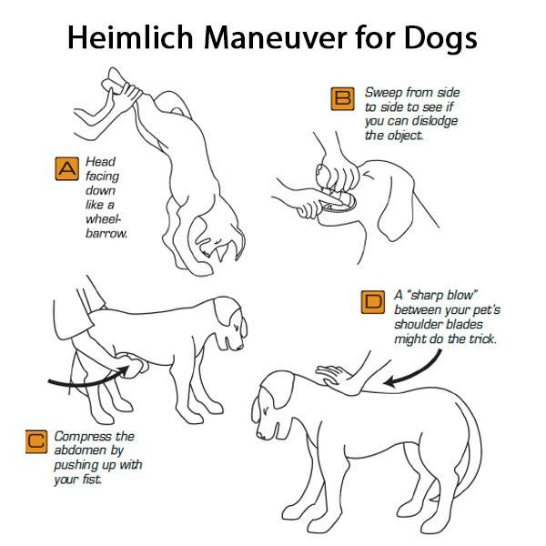
Airway
Is de ademweg vrij?
Heimlich

Slide 16
Breathing
Type ademhaling
Frequentie
Kleur slijmvliezen
Beademen?

Slide 17
Circulation
Pols
Slijmvliezen → CRT
Shock
Reanimeren

Slide 18
Disabilities
Bewustzijn:
  Opgewonden
  Attent
  Verlaagd bewustzijnsniveau
  Sopor: verminderd bewustzijn
  Stupor: bewusteloos
  Coma: diep bewusteloos
  Dood
Reflexen testen

Slide 19
Exposure
Temperatuur & buitenkant van het dier
Onderkoeling
Oververhitting

